Slide 1
МБДОУ детский сад № 66 «Непоседы»
ПРОЕКТ
«ЮНЫЕ НАТУРАЛИСТЫ» (природа моей Родины)
Подготовили воспитатели
Козлова Е. Н., Аракелян А. З.
Мытищи 2021

Slide 2
Актуальность
Что может быть ближе и роднее, чем природа родного края? Кому как не детям дошкольного возраста близок и понятен мир природы.
Однако многие дети не знают названия цветов, растений, насекомых, животных, которых видят при непосредственном общении с природой. Да и сама природа «вытесняется» машинами, домами и заводами. Также родители в нынешнее время уделяют мало внимания общению с природой.
Поэтому педагоги детского сада должны привлекать родителей к совместной деятельности по ознакомлению детей с природой, должны с раннего детства учить детей любить природу, уметь восхищаться ее красотой, внести свою посильную лепту в дело сохранения и приумножения богатства природы.
В дошкольном возрасте экологическое воспитание проходит через ознакомление детей с природой, а это является важным аспектом всестороннего и гармоничного развития личности ребенка. Чем больше дети будут узнавать природу своей малой Родины, и России в целом, тем больше они будут любить ее.

Slide 3
Цель проекта:
Ознакомление дошкольников с природой родного края, формирование основ экологической культуры.
Задачи проекта:
Систематизировать знания об окружающем мире;
Формировать элементарные представления о взаимосвязях в природе;
Развивать поисково-исследовательскую деятельность детей;
Расширять и систематизировать знания о растительном и животном мире родного края;
Развивать познавательный интерес к объектам окружающего мира через чтение художественной литературы о природе, через практическую деятельность;
Развивать связную речь, обогащать словарный запас детей, мышление, воображение, творческие способности;
Воспитывать любовь к природе родного края, восприятие ее красоты и многообразия

Slide 4
Вид проекта:
Познавательно-творческий
Участники проекта:
Дети подготовительной группы, педагоги ДОУ, специалисты, родители
Срок реализации:
краткосрочный (3 недели)

Slide 5
Методы и формы работы
Методы: наглядный, словесный, практический, игровой
Формы работы с детьми:
Игровая деятельность
Непосредственно образовательная деятельность
Этические, ситуативные беседы
Чтение художественной литературы и заучивание стихов
Рассматривание альбомов экологической тематики
Просмотр мультипликационных фильмов, презентаций о природе

Slide 6
Ожидаемые результаты проекта:
Расширение знаний о растительном и животном мире нашего округа
Сформировано стремление у детей к исследованию объектов природы
Умеют вести наблюдения за отдельными объектами природы, проводить простейшие исследования (сравнения) некоторых видов растений
Развитие у детей любознательности, творческих способностей, познавательной активности, коммуникативных навыков.

Slide 7
Этапы реализации проекта:
I этап – Подготовительный этап:
Разработка проекта
Постановка цели и задачи
Подбор информационного материала по теме (стихи, приметы, иллюстрации, художественная литература)
Разработка конспектов образовательной деятельности (викторины, квест-игры, досуг)

Slide 8
II этап – Основной этап:
Работа с детьми
Беседы на темы: «Что такое природа?»; «Деревья нашего края». По содержанию стихотворения А. Яшина «Покормите птиц зимой»; о правилах поведения в природе»; «Лес – наше богатство»
Рассматривание картин, иллюстраций и видео-презентаций: П. С. Меньшикова «Дикие животные»; С. Н. Николаева, Н. Н. Меньшова «Картины из жизни животных»
Чтение произведений: В. Сухомлинский «Стыдно перед совушкой»; Успенский «История одной яблоньки», «Птицы»; А. Яшина «Покормите птиц зимой»; В. Степанов «Животные наших лесов»; Т. А. Шорыгина «Какие звери в лесу». Разучивание стихотворений о птицах, о животных, о деревьях. В. Бианки «Лесной хор»
Загадывание загадок: о птицах, о диких животных, о деревьях, о природе
Словотворчество: «Сказки о лесе», «Небылицы о природе»
Дидактические игры: «Природа – не природа», «Кто в домике живет?», «Найди по описанию», «Найди, кого назову», «Опиши, а мы отгадаем», «Кого не стало?», «Чьи следы», «Назови ласково», «Кто где?»
Пальчиковые игры: «Есть у каждого свой дом», «Воробьи», «Птички», «Кто спит зимой?», «Осенние листья», «Дикие животные», «Осень», «Зима», «Зайка», «Сорока»

Slide 9
Игры на развитие дыхания: «Чей листок раньше улетит?», «Чья снежинка улетит дальше?»
Игры на развитие координации слова с движением: «На водопой», «Елка», «Медвежонок», «Зайка», «Дикие животные»
Игровые упражнения: «Чему человек научился у птиц?», «Что мы можем сделать для птиц? Животных? Деревьев?», «Лес шумит», «Хочу быть птичкой», «Кто живет в лесу?», «Дикие животные», «Птички»
Наблюдения: за природой вокруг нас, за погодными условиями, за деревьями, за птицами.
Труд в природе: установка кормушек, подкормка птиц, уборка мусора.
Подвижные игры: «Лиса и зайцы», «Белка», эстафета «Собери мусор», «Охотники и утки», хороводная игра «Во поле береза стояла»
Творческая деятельность: конструирование «Кормушки для птиц», «Хвойный лес», «Береза»; рисование «Берегите природу», «Деревья нашего участка»; лепка «Животные в лесу»; викторина «Юные натуралисты»; досуг «Природа Мытищ»
Экспериментальная деятельность: сравнение еловых и сосновых шишек, сравнение веточек сосны и ели; рассматривание семян деревьев; посадка семян сосны, ели, березы, клена.
Оформление альбома: «Эти интересные животные», «Перелетные и зимующие птицы», «Деревья нашего края».

Slide 10
III этап – Заключительный этап
Работая над проектом «ЮНЫЕ НАТУРАЛИСТЫ» (природа моей Родины)
Конкурс:
Рисунков «Берегите природу»
Оформление:
«Красной книги»
«Жалобной книги природы»
Макет «Животные наших лесов»

Slide 11
Итоги проекта
В ходе реализации проекта мы пришли к выводу, что подобные игры, продуктивная деятельность объединяют детей общими впечатлениями, переживаниями, эмоциями, способствуют формированию коллективных взаимоотношений.
Данная работа над проектом нашла горячий отклик со стороны родителей. Родители активно включились в воспитание у детей любви к природе родного края. Вместе с детьми обобщали и уточняли свои знания.
Кроме того, данная работа имела еще один положительный результат, между родителями и детьми установились прочные партнерские отношения.
Проблема нравственно – патриотического воспитания дошкольников в процессе знакомства с природой родного края актуальна. Но, мы точно знаем, что наши дети гораздо больше, нежели раньше, знают о природе родного края, больше видят, над большим задумываются, обращают внимание на те стороны нашей природы, которых раньше просто не замечали, стали более ответственны.

Slide 12
Работу в данном направлении мы будем продолжать и дальше вместе с детьми и родителями.
В перспективе разработка проекта «Красная книга», где более подробно будем говорить о
редких животных и растениях нашего края, организуем природоохранную акцию «Берегите
деревья», проведем совместно с родителями экологическое развлечение «Лесная прогулка».
Воспитать патриота своей Родины – ответственная и сложная задача, решение которой в дошкольном возрасте только начинается. Планомерная, систематическая работа, использование разнообразных средств воспитания, общие усилия детского сада и семьи, ответственность взрослых за свои слова и поступки могут дать положительные результаты и стать основной для дальнейшей работы по патриотическому воспитанию.

Slide 13
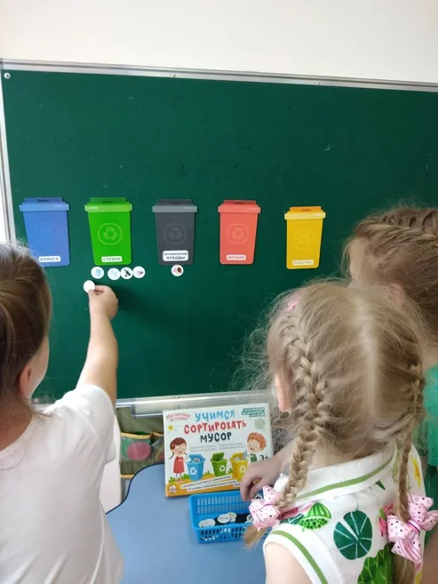
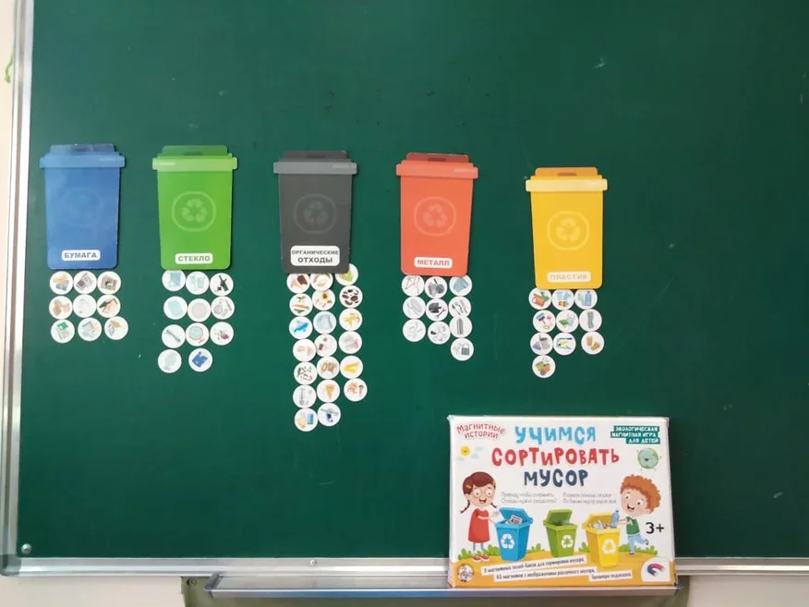
Фотоматериалы по проекту

Slide 14
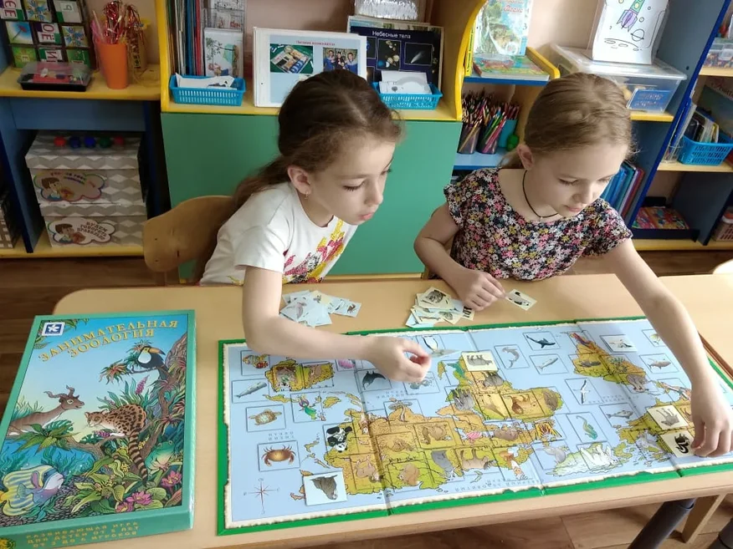
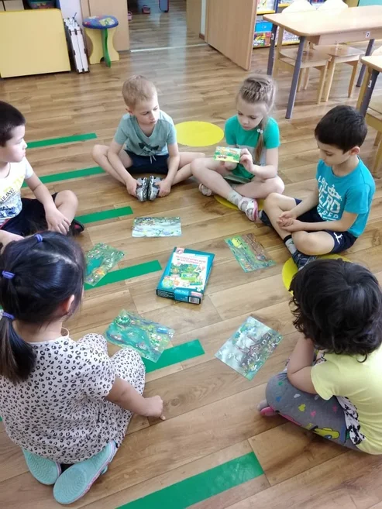
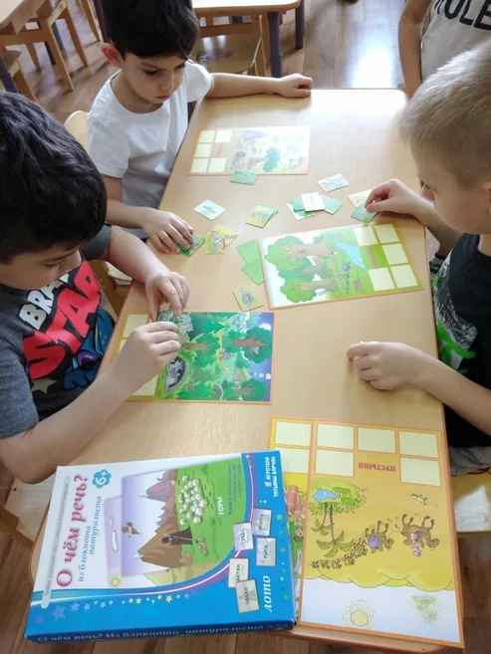

Slide 15
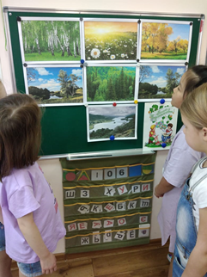
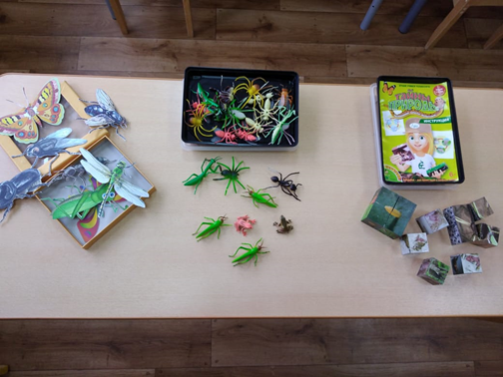

Slide 16
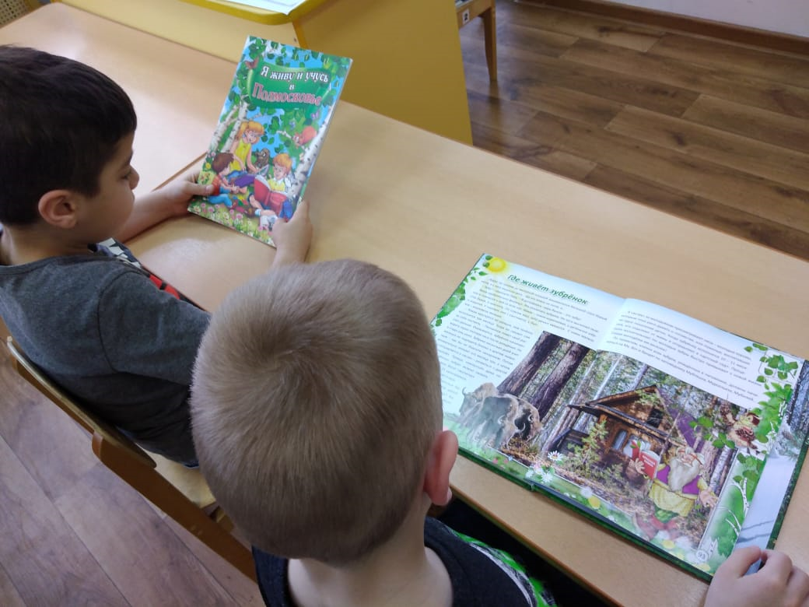
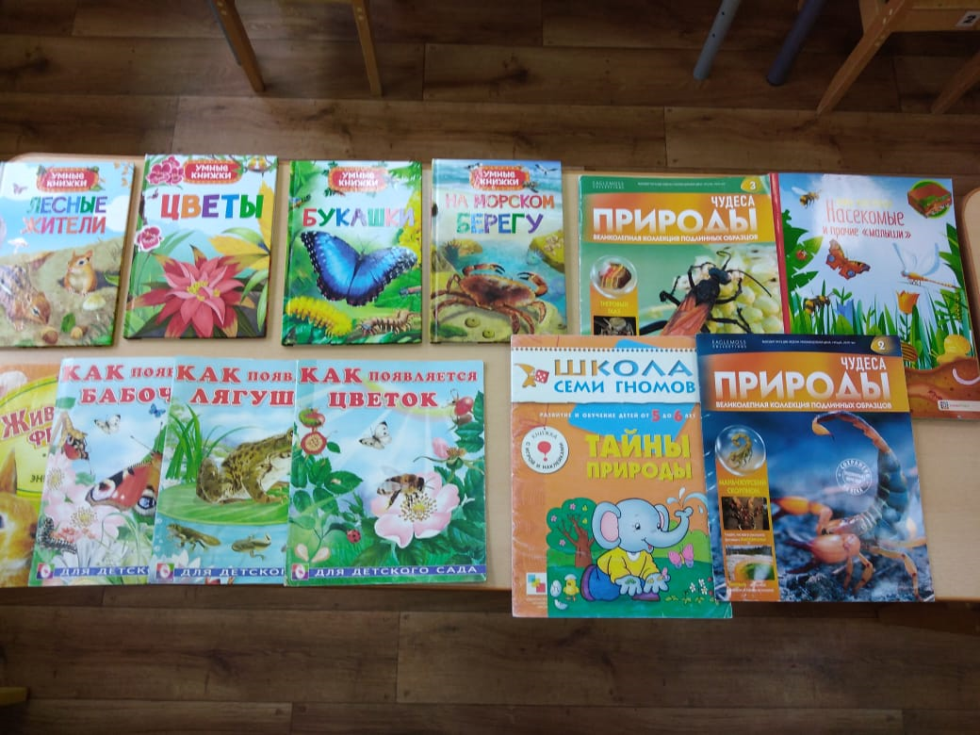

Slide 17
